Slide 1
Лабораторная работа №1

Slide 2
Цель работы
Целью данной работы является приобретение практических навыков установки операционной системы на виртуальную машину, настройки минимально необходимых для дальнейшей работы сервисов.

Slide 3
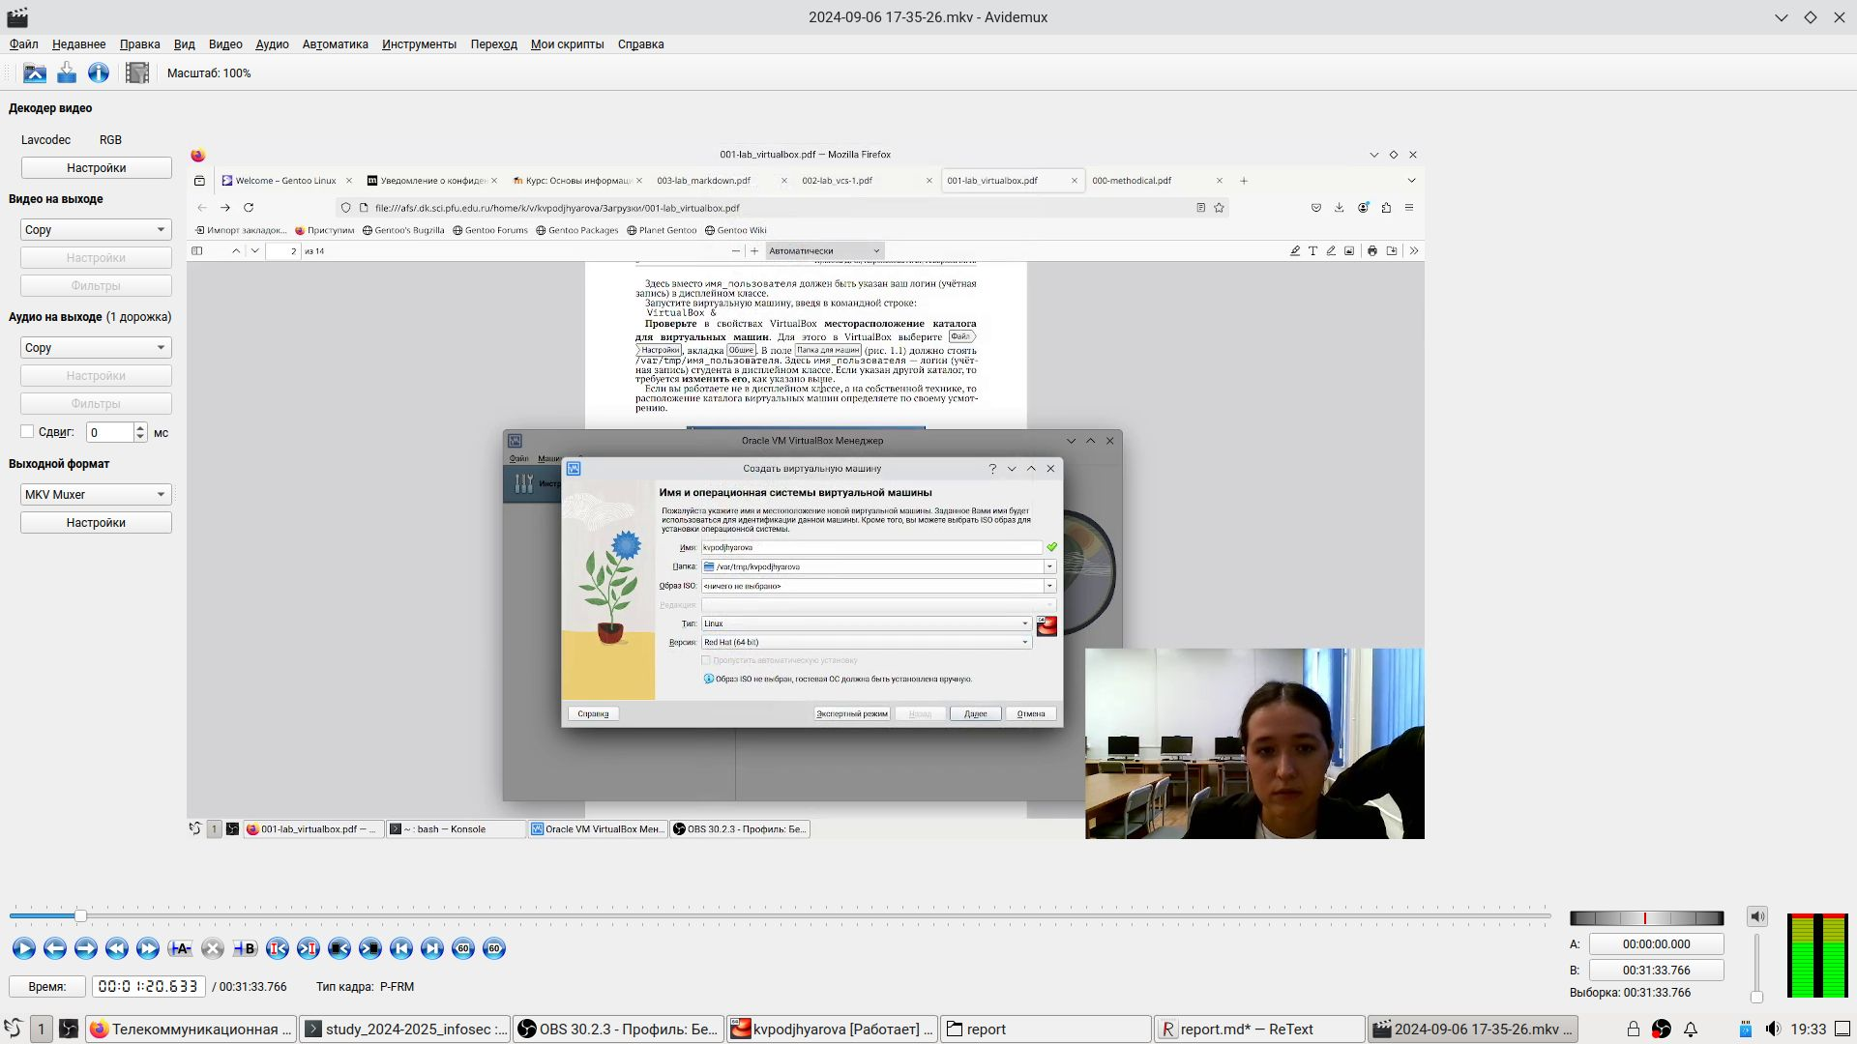
Выполнение лабораторной работы
Для начала с официального сайта была скачана и установлена VirtualBox. Далее запускаем VirtualBox, выбираем “Создать”. В появившемся окне указываем имя ОС (kaleontjeva) и тип ОС (Linux, Red Hat(64-bit)) (рис. [-@fig:001])

Slide 4
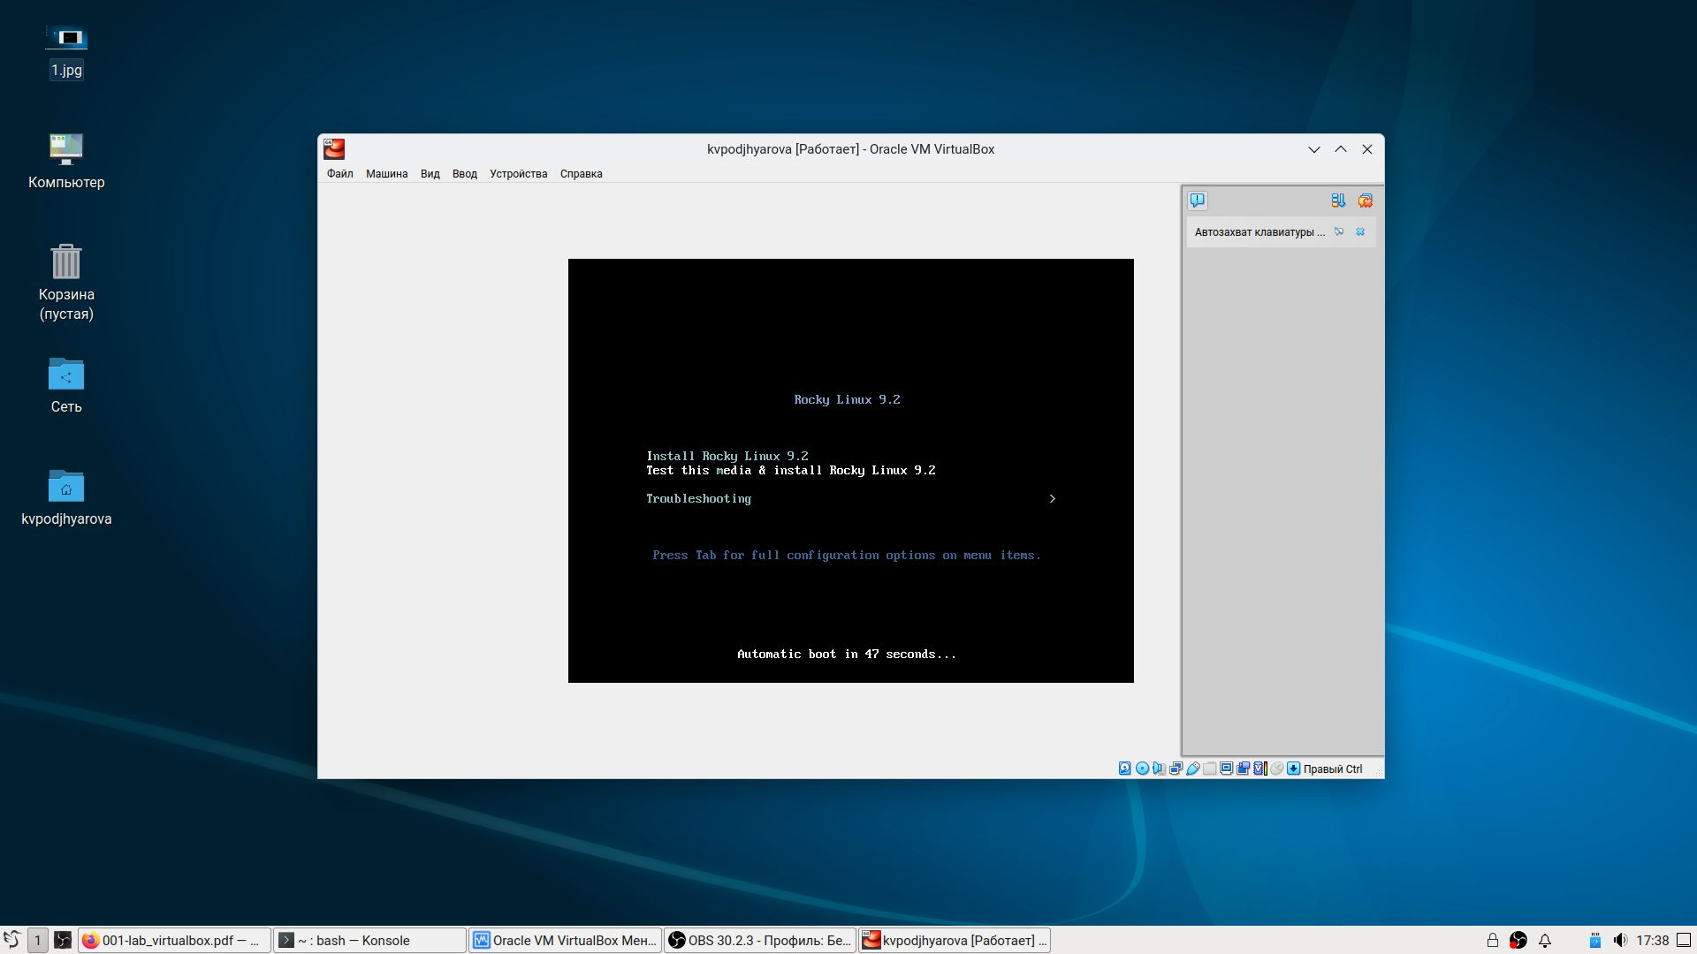
Выполнение лабораторной работы
Указываем объём памяти - 2048 МБ. Создаем новый динамический виртуальный жёсткий диск: задаем его тип - VDI, формат хранения - динамический и размер файла - 40 ГБ и длаем все по инструкции, указанной на ТУИС.
Выполнение лабораторной работы
Запускаем виртуальную машину (рис. [-@fig:002])

Slide 5
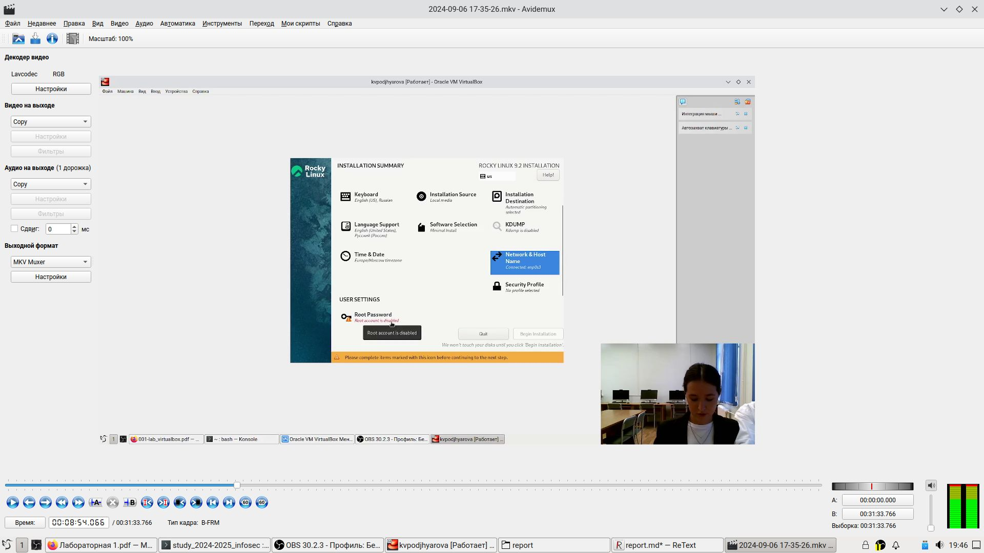
Выполнение лабораторной работы
Переходим к настройке машины. (рис. [-@fig:003])
Выбираем английский язык. Выбираем языки раскладки и комбинацию клавиш для переключения между ними. Выбираем программы: базовое окружение Server with GUI и дополнение Development Tools. Отключаем KDUMP. Включаем сетевое соединение и в качестве имени узла указываем kvpodjhyarova.localdomain. Устанавливаем пароль для root. Чтобы подключить образ диска дополнений гостевой ОС, сначала удаляем устройство в разделе “Носители” и оставляем диск пустым.
Выполнение лабораторной работы
Таким образом, установили операционную систему Linux с дистрибутивом Rocky, а также дополнения гостевой ОС, благодаря которым теперь не нужно нажимать хост-клавишу для переключения мышки между двумя ОС и можно настроить разрешение экрана.

Slide 6
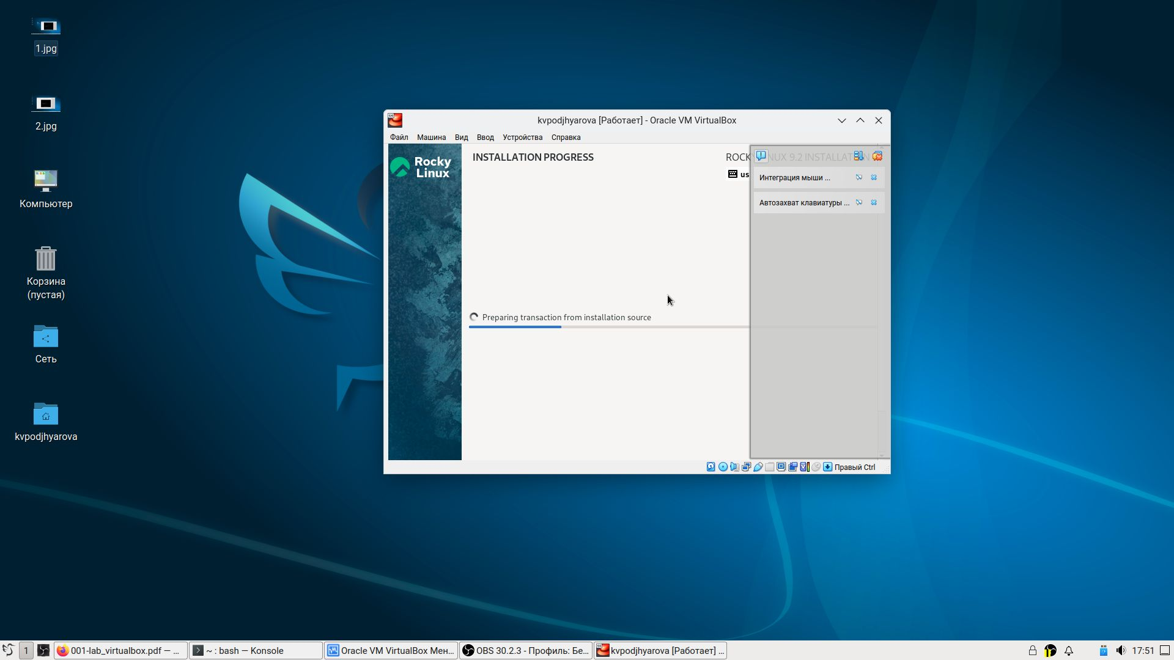
Выполнение лабораторной работы
Перезагружаем виртуальную машину. (рис. [-@fig:004])

Slide 7
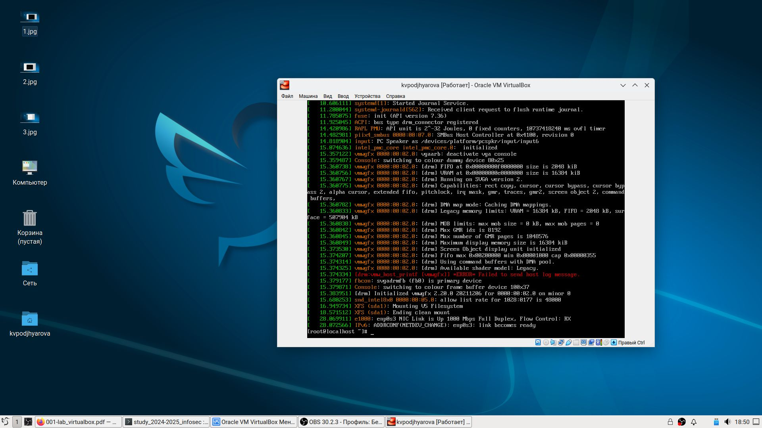
Домашнее задание
Загружаем графическое окружение и открываем консоль. Анализируем последовательность загрузки системы, используя команду “dmesg” и введя пароль (рис. [-@fig:005])

Slide 8
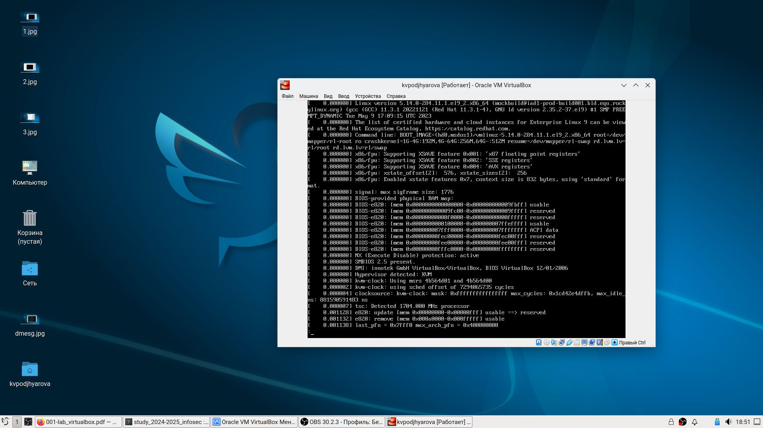
Домашнее задание
Смотрим вывод этой команды, выполнив “dmesg | less”. В данном случае после каждого нажатия клавиши “Enter” в консоли отображается только одна команда. (рис. [-@fig:006])

Slide 9
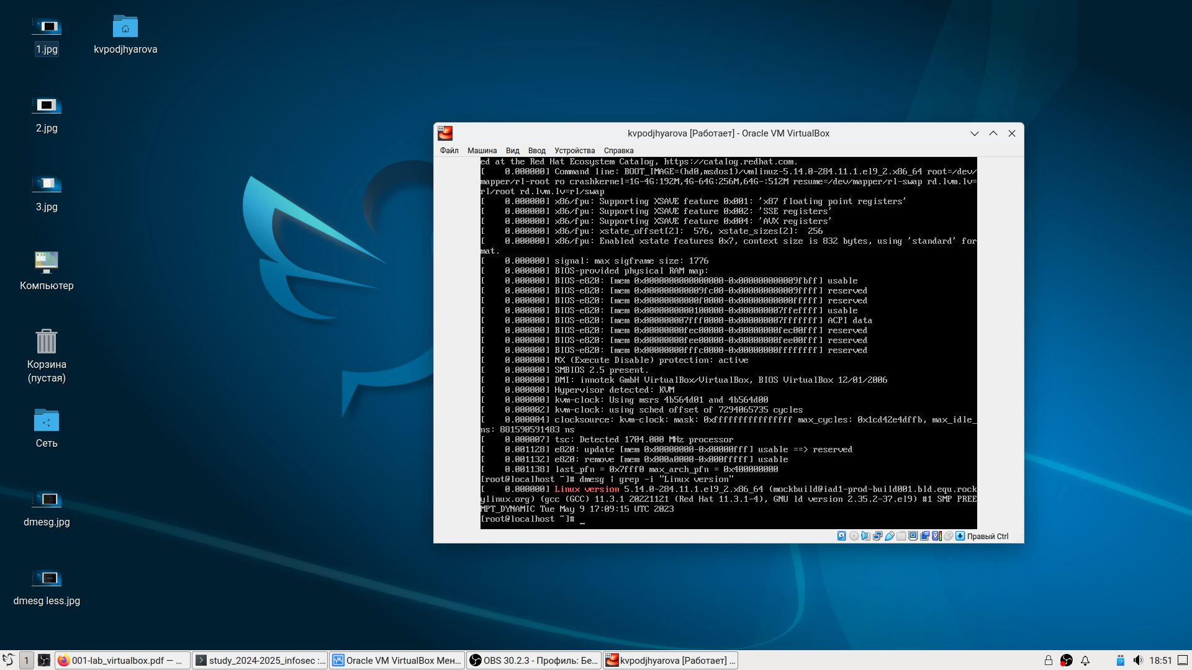
Домашнее задание
Далее получаем следующую информацию 1. Версия ядра Linux: dmesg | grep -i “Linux version”. Ответ: 5.14.0- 70.13.1.el9_0.x86_64 (рис. [-@fig:007])

Slide 10
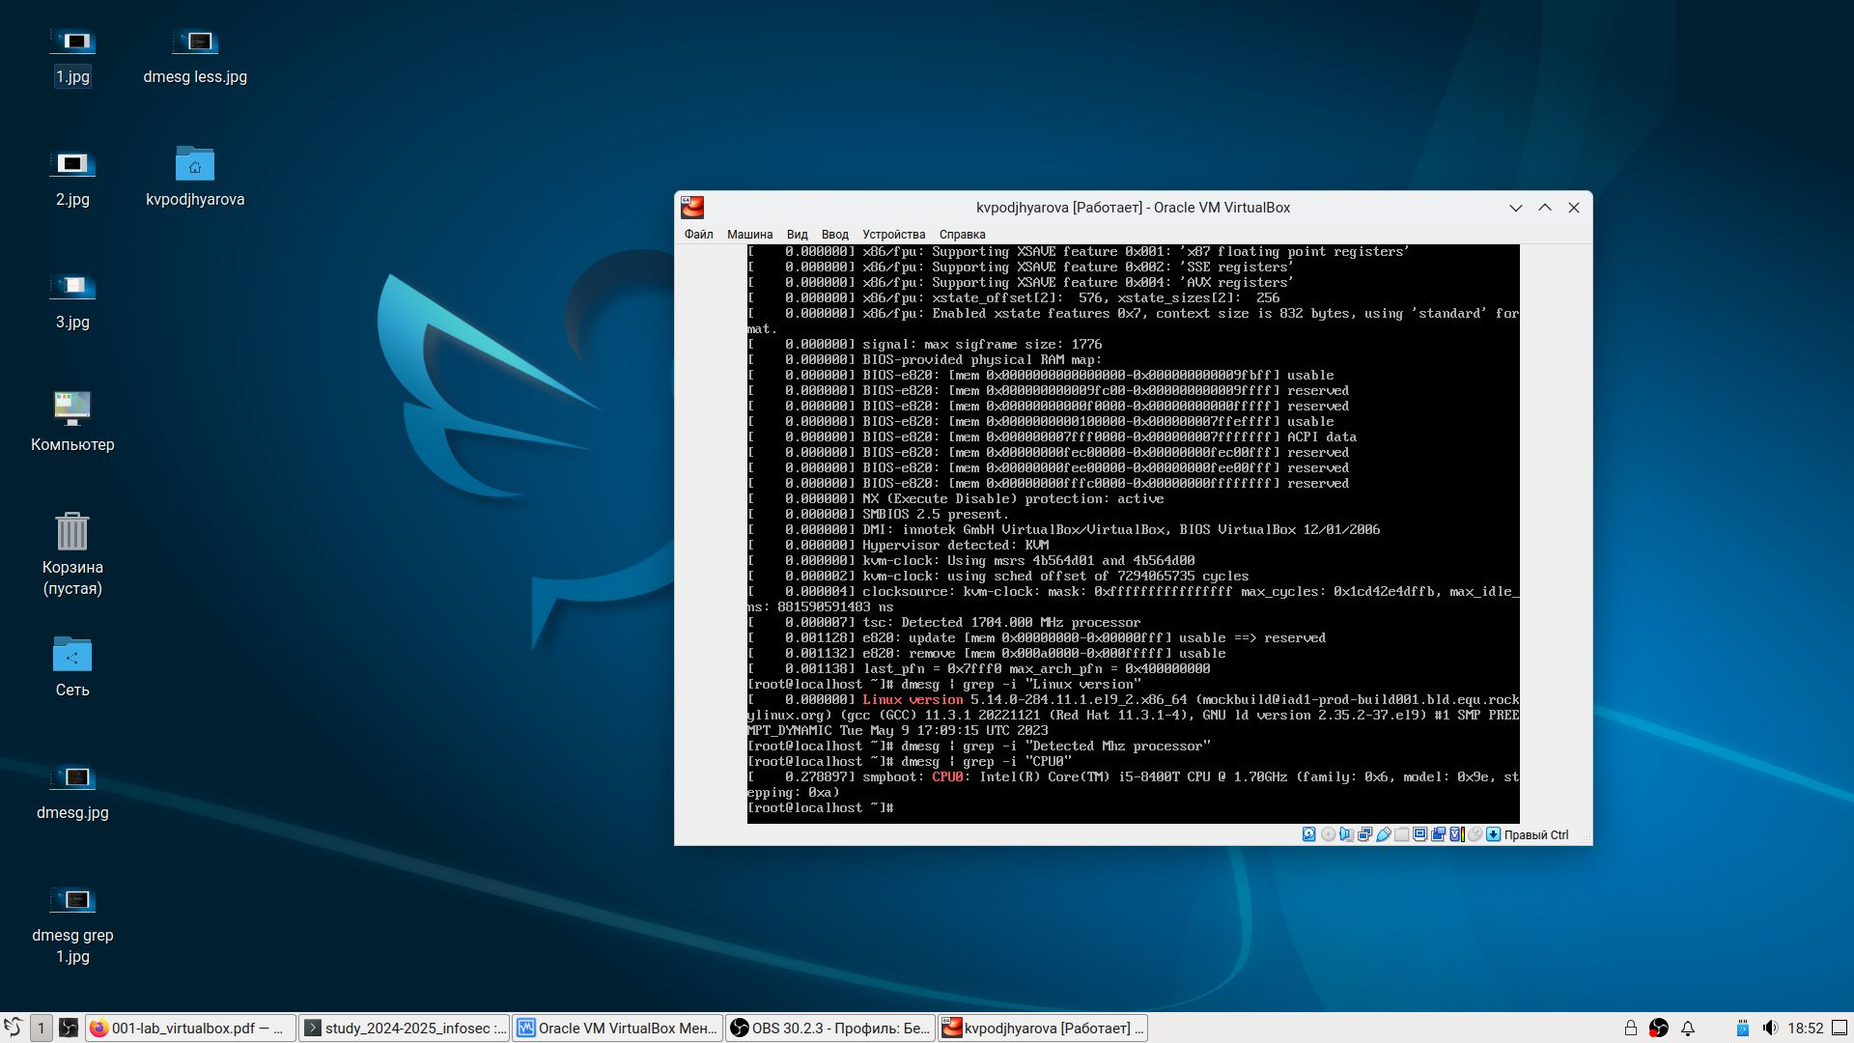
Домашнее задание
Частота процессора: dmesg | grep -i “Mhz”. Ответ: 2419.204 MHz
Домашнее задание
Модель процессора: dmesg | grep -i “CPU0”. Ответ: 11th Gen Intel(R) Core(TM) i5-1135G7 @ 2.40GHz (рис. [-@fig:008])

Slide 11
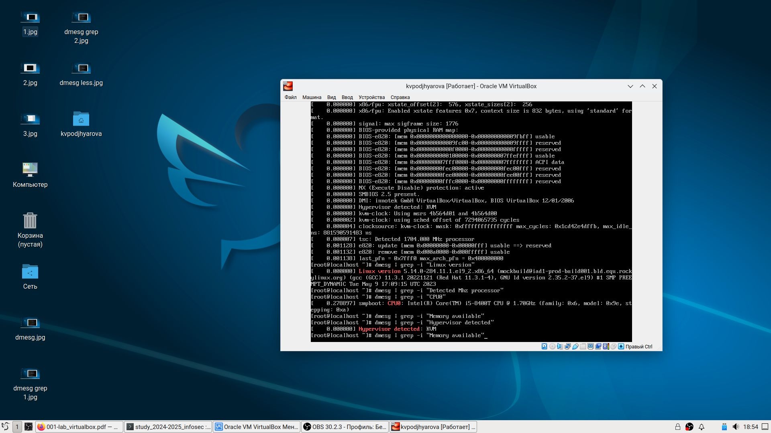
Домашнее задание
Объём доступной оперативной памяти: dmesg | grep -i “Memory”. Ответ: 2096696K
Домашнее задание
Тип обнаруженного гипервизора: dmesg | grep -i “Hypervisor detected”. Ответ: KVM (рис. [-@fig:009])

Slide 12
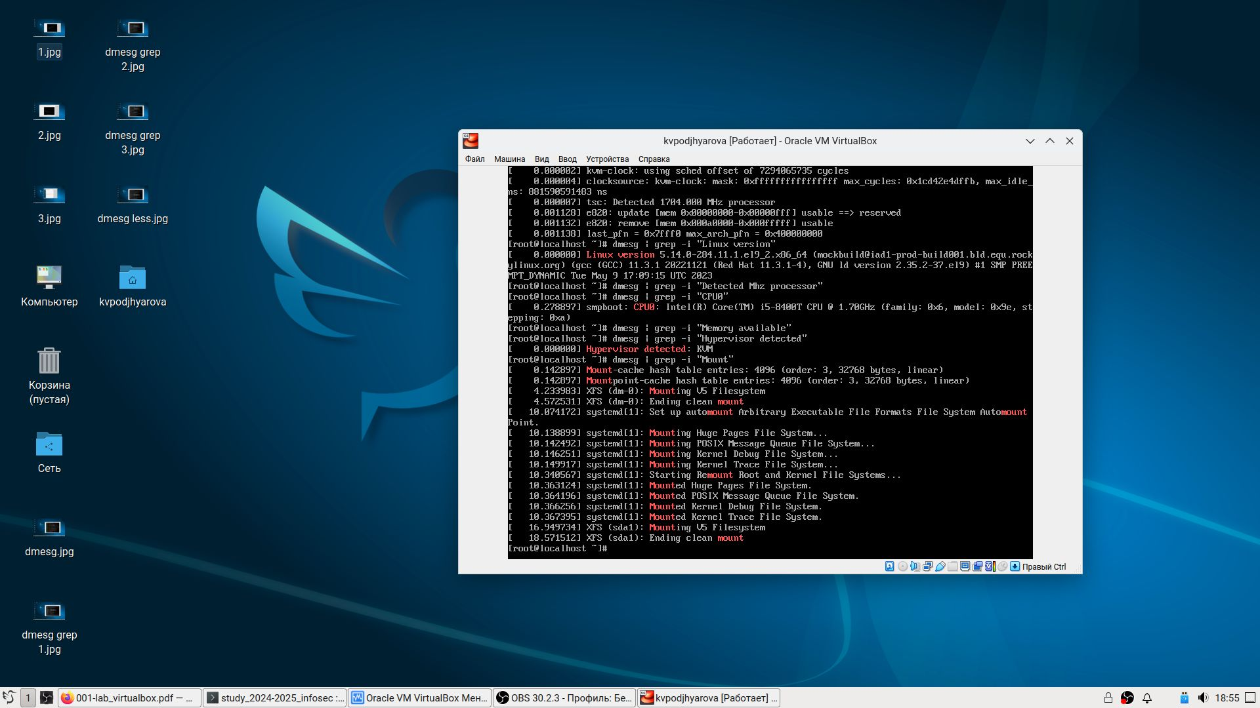
Домашнее задание
Тип файловой системы корневого раздела и последовательность монтирования файловых систем: dmesg | grep -i “Mount”. Ответ: XFS (рис. [-@fig:010])

Slide 13
Выводы
Выводы
В ходе выполнения данной лабораторной работы я приобрела практические навыки установки операционной системы на виртуальную машину и настройки минимально необходимых для дальнейшей работы сервисов.
Wer’s nicht glaubt, bezahlt einen Taler

